Slide 1

NÁZEV ŠKOLY: Speciální základní škola, Chlumec nad Cidlinou, Smetanova 123
AUTOR: Mgr. Václava Horniková
NÁZEV: VY_32_INOVACE_126_Členovci - pavouci
TÉMA: Živá příroda 2
ČÍSLO PROJEKTU: CZ.1.07/1.4.00/21.2598

Slide 2
ČLENOVCI
PAVOUCI
Žáci se v tomto materiálu dozví
o výskytu pavouků, osvojí si členění jejich těla, seznámí se s různými druhy pavouků a poznají i zajímavosti
o pavoucích.

Slide 3
InFORMACE - ČLENOVCI
jsou nejrozsáhlejší skupinou živočichů
vyskytují se ve všech přírodních prostředích
tělo je členěno na tělní články
mají článkované končetiny, kusadla
a tykadla
mají různý počet končetin
tělo je kryté pokožkou

Slide 4
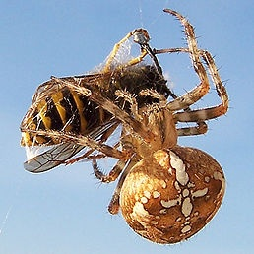
KŘIŽÁK OBECNÝ
zámotek s kořistí
očka
klepítka
hlavohruď
končetiny
zadeček
snovací bradavky

Slide 5
INFORMACE – KŘIŽÁK
žije v lese, na louce
má hlavohruď, zadeček a čtyři páry končetin
na zadečku má bílý kříž
klepítky s jedovými žlázami zabíjí kořist
živí se hmyzem
většinou si tká pavučiny
má osm očí
dýchá plicními vaky
je odděleného pohlaví
rozmnožuje se vajíčky
je užitečný

Slide 6
OTÁZKY
Kde žijí pavouci?
Čím se živí?
Jsou užiteční?
Kolik mají nohou?
K čemu slouží klepítka s jedovými žlázami?
Jak poznáš křižáka obecného?

Slide 7
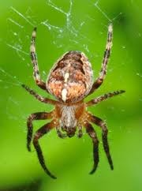
DOPLŇ ŠIPKY
zadeček
končetiny
hlavohruď
očka
klepítka

Slide 8
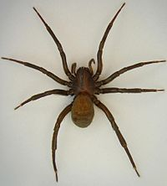
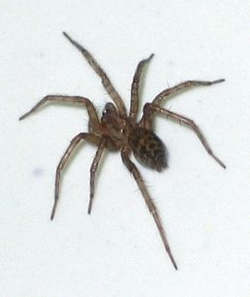
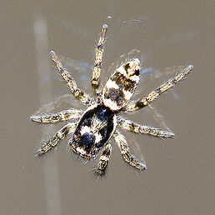
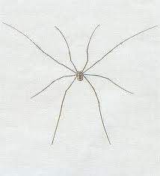
Další pavouci, žijící u nás
Vodouch stříbřitý
Sekáč domácí
Skákavka pruhovaná
Pokoutník domácí

Slide 9
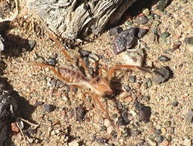
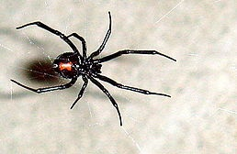
ZAJÍMAVOSTI
Solifugy žijí v pouštích (Afrika, Asie).
Nespřádají pavučinu.
Kořist rozdrtí ve svých silných čelistech.
Živí se ještěrkami, štíry, ptáky.
Snovačka americká (černá vdova).
Jed je nebezpečný pro lidi.

Slide 10
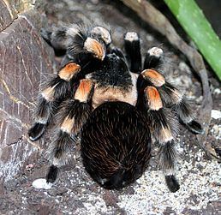
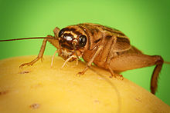
potrava sklípkana
Sklípkan je největší pavouk na světě.
Je ukrytý v doupěti.
Když ucítí kořist, vyskočí, pak zaútočí.

Slide 11
POUŽITÉ ZDROJE
http://upload.wikimedia.org/wikipedia/commons/thumb/6/66/Araneus_diadematus_%28Gartenkreuzspinne_
mit_Wespe%29.jpg/258px-Araneus_diadematus_%28Gartenkreuzspinne_mit_Wespe%29.jpg
http://upload.wikimedia.org/wikipedia/commons/thumb/3/36/Katnik_domowy_Tegenaria_domestica2.jpg/258
px-Katnik_domowy_Tegenaria_domestica2.jpg
http://upload.wikimedia.org/wikipedia/commons/thumb/a/a0/Agryroneta_aquatica_Weibchen_cropped.jpg/20
0px-Agryroneta_aquatica_Weibchen_cropped.jpg
http://upload.wikimedia.org/wikipedia/commons/thumb/f/ff/Solifugae_2005_Mongolia_Gobi_Desert.JPG/258
px-Solifugae_2005_Mongolia_Gobi_Desert.JPG
http://upload.wikimedia.org/wikipedia/commons/thumb/c/cd/Black_Widow_11-06.jpg/258px-
Black_Widow_11-06.jpg
http://upload.wikimedia.org/wikipedia/commons/thumb/4/4b/House_cricket_cvrcek_domaci.jpg/220px-
House_cricket_cvrcek_domaci.jpg
http://upload.wikimedia.org/wikipedia/commons/thumb/0/0a/Tarantula_IMG_9229g.JPG/258px-
Tarantula_IMG_9229g.JPG
http://www.guh.cz/edu/bi/biologie_bezobratli/foto08/foto_014.jpg
http://upload.wikimedia.org/wikipedia/commons/thumb/f/f1/Araneus_diadematus_(aka).jpg/225px-
Araneus_diadematus_(aka).jpg
http://upload.wikimedia.org/wikipedia/commons/thumb/a/a9/Salticus.scenicus.6916.jpg/258px-Salticus.scenicus.6916.jpg

